Slide 1
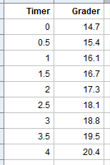
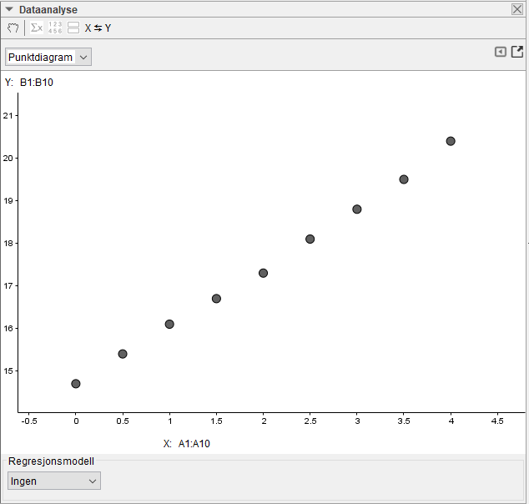
Lineær modellering
I dette kapittelet skal vi lære litt om lineær regresjon. For å forstå hva det er, skal vi se på et eksempel.
Når Line kommer inn i klasserommet en morgen, er det veldig kaldt. Varmeanlegget har vært avslått hele natten, men heldigvis har vaktmesteren skrudd det på igjen. Line har et termometer liggende på pulten sin og ønsker å finne ut hvor fort klasserommet varmes opp igjen. Hun måler temperaturen hver halvtime, åpner Geogebra og skriver resultatene inn i regnearket. Resultatene ser du nedenfor.
For å få bedre oversikt, ønsker Line å lage en graf av disse tallene. Det er det som kalles regresjon og vi skal nå se hvordan Line gjør det.
Først markerer hun tallene, og så trykker hun på dette symbolet:
Deretter velger hun «regresjonsanalyse» og «analyser». Hun får da opp tallene i tabellen som punkter. Vi husker at det var 14,7 grader da hun startet å måle. Det tilsvarer punktet nederst til venstre. Etter en halvtime var det 15,4 grader. Det tilsvarer det neste punktet, og slik fortsetter det.

Slide 2
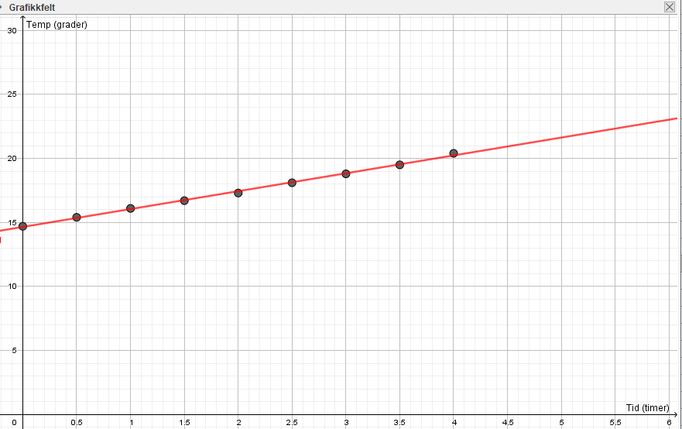
Line ser at punktene ligger omtrent langs en rett linje, og hun ønsker å få PC-en til å velge den linja som passer best med punktene. Det gjør hun ved å velge «regresjonsmodell» nederst i bildet. Hun velger «lineær» som betyr at grafen skal bli en rett linje. Hvis punktene ikke hadde ligget langs en linje, kunne hun valgt noe annet, og det skal vi se på senere.
Til slutt høyreklikker hun i bildet og velger «kopier til grafikkfeltet» og dermed er grafen ferdig.
Funksjonsuttrykket til denne grafen er y = 1,4x + 14,65. Hva betyr disse tallene?
Det tallet som står foran x-en, kalles et stigningstall. Jo større dette tallet er, jo brattere er grafen. Hvis tallet er negativt, synker grafen. Her er det 1,4. Det betyr at det blir 1,4 grader varmere for hver time som går.
Det andre tallet kalles konstantledd. Her er det 14,65. Det betyr at grafen starter på 14,65 grader, altså at det ifølge grafen var så mange grader da forsøket startet.
Og dermed har Line funnet svaret. Klasserommet varmes opp med 1,4 grader hver time.

